Slide 1
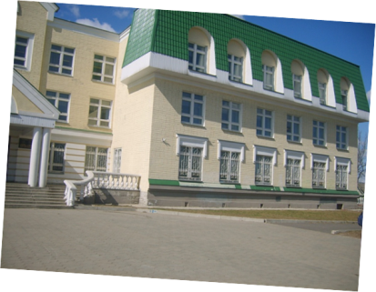
Нилова О.А. учитель истории МОУ СОШ №3
Формирование у обучающихся личностных представлений об основах российской гражданской идентичности, патриотизма средствами школьного музея

Slide 2
Цель: воспитание патриотизма у учащихся своей страны путем показа героической борьбы, подвигов талантов российских граждан – примеров для подражания
Задачи ПАТРИОТИЧЕСКОГО ВОСПИТАНИЯ НА СОВРЕМЕННОМ ЭТАПЕ:
РАСШИРИТЬ МОТИВАЦИЮ ИЗУЧЕНИЯ ИСТОРИИ Отечества;
Воспитать любовь и уважение к малой родине, предкам, семье;
Привить учащимся навыки исследовательской работы;
Создать условия для проявления творческих способностей каждого ребенка.

Slide 3
Формы работы
радиолинейки, посвященные каждой знаменательной дате;
Создают экспозиции, посвященные определенной теме, в ходе которых учатся работать как индивидуально, так и в разновозрастных группах;
экскурсии;

Slide 4
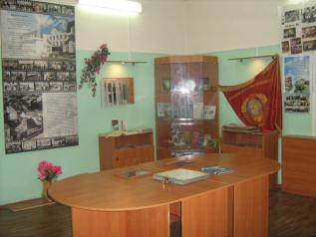
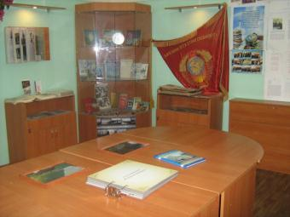
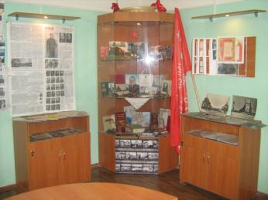
Исторический музей

Slide 5
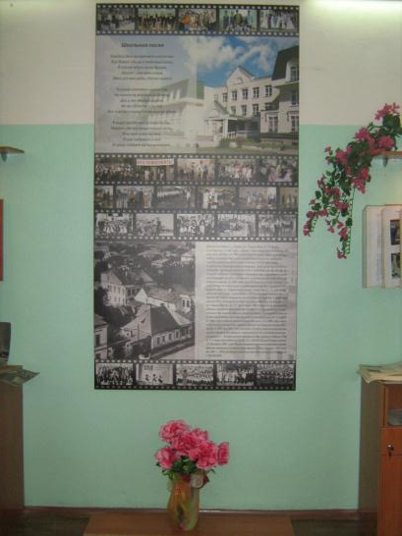
История рождения и развития школы

Slide 6
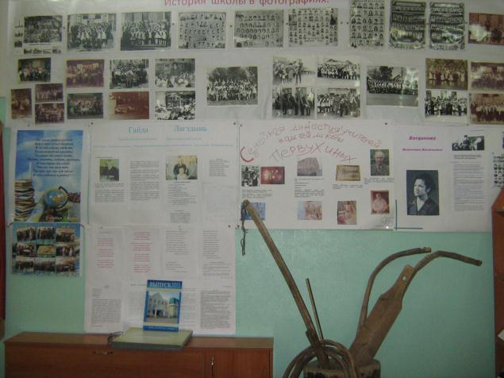
Моя школьная семейная династия

Slide 7
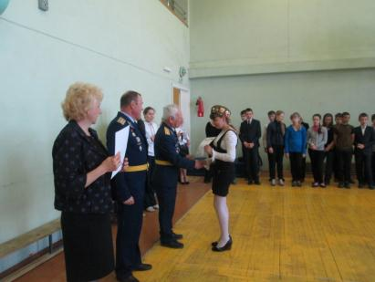
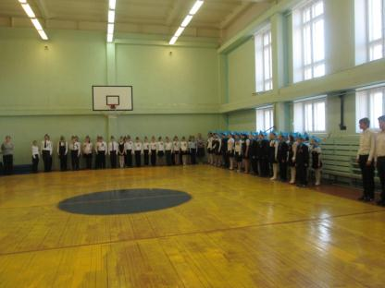
Школьные военно-спортивные соревнования

Slide 8
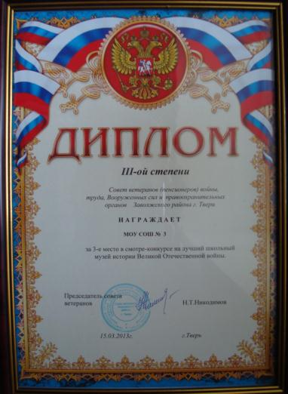
Смотр-конкурс лучших школьных музеев истории Вов

Slide 9
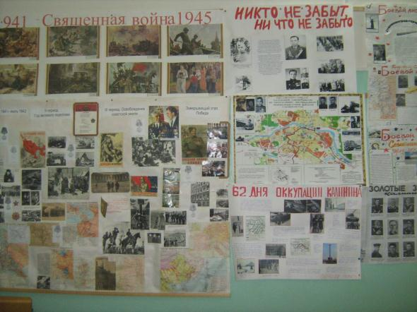
История изучения героических страниц прошлого

Slide 10
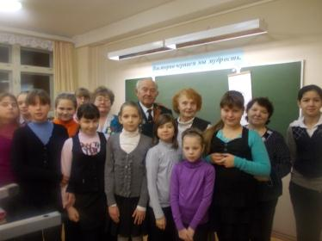
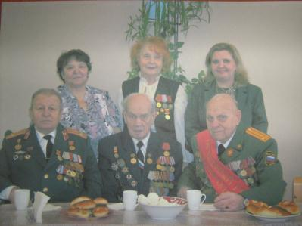
В жизни всегда есть место подвигу
Встреча с ветеранами Великой Отечественной Войны

Slide 11
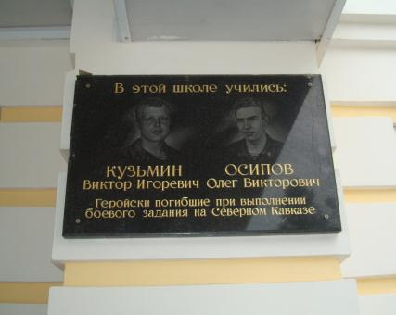
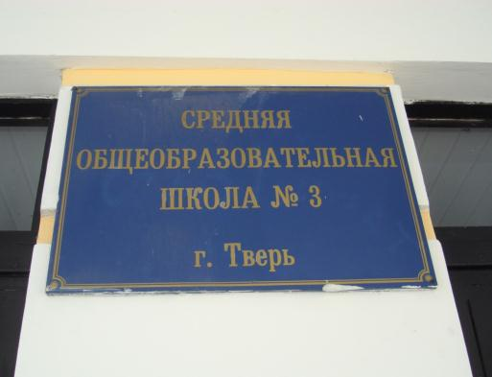

Slide 12
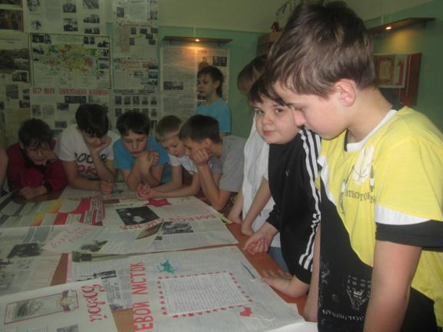
Памяти павших будьте достойны

Slide 13
Знаменательные мероприятия исторического кружка на 2013-2014 уч. год
Видеоконференция, посвященная 20-летию со дня утверждения государственного герба РФ
70 лет начала операции по снятию блокады Ленинграда
90 лет первой конституции СССР

Slide 14
Спасибо за внимание

